Slide 1
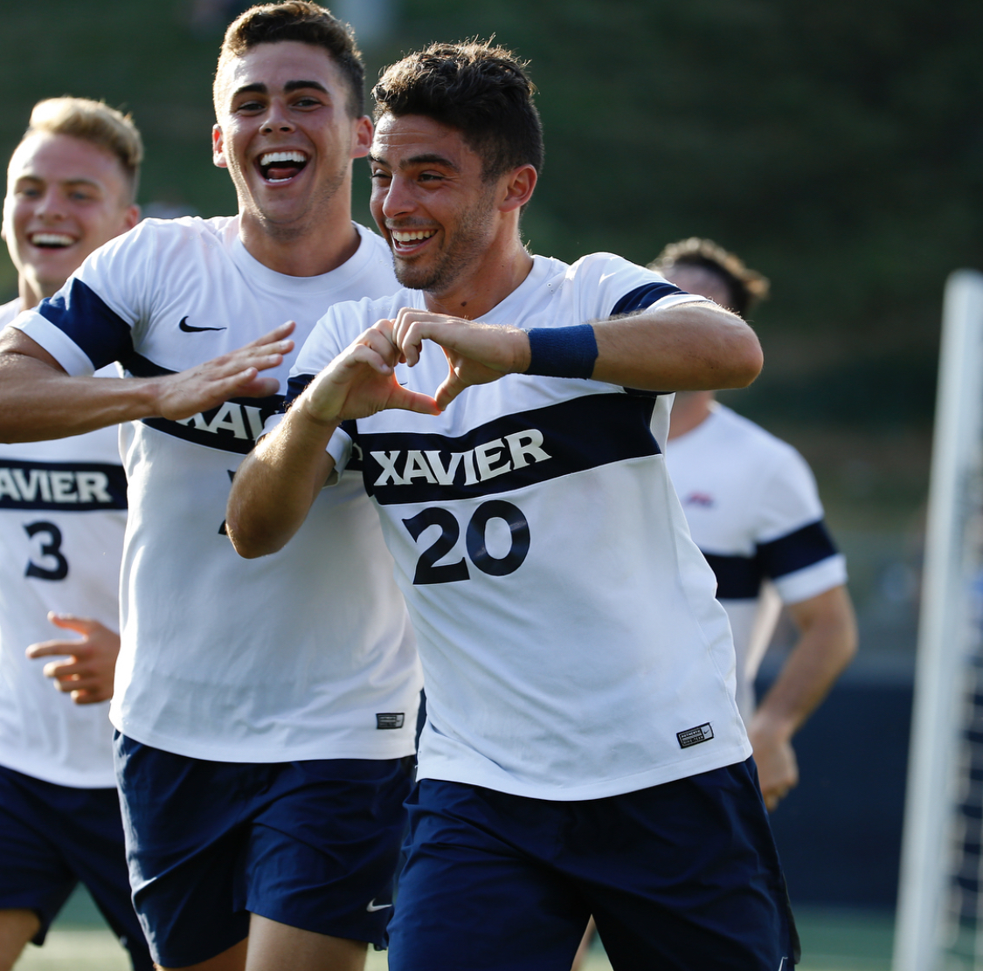

Die Nr. 1 in der Schweiz
Fabian Müller
Deine Persönliche Chancen Einschätzung
SPORT-SCHOLARSHIPS
SCHWEIZ
DEIN WEG IN DEN SPITZENFUSSBALL BEGINNT HIER
SPORT YOUR WAY THROUGH COLLEGE

Slide 2







DER MARKTFÜHRER
Mehr als 1500 vermittelte Athleten und 10 Jahre Erfahrung in der Schweiz.
ÜBER
Sport-Scholarships
FUSSBALLSTIPENDIEN
Grösses Netzwerk zu über 1000 Universitäten in den USA mit einer exzellenten Reputation.
DAS EXPERTENTEAM
Qualitativ herausragende und umfassende Beratung mit Experten in allen Bereichen des Prozesses.

Slide 3

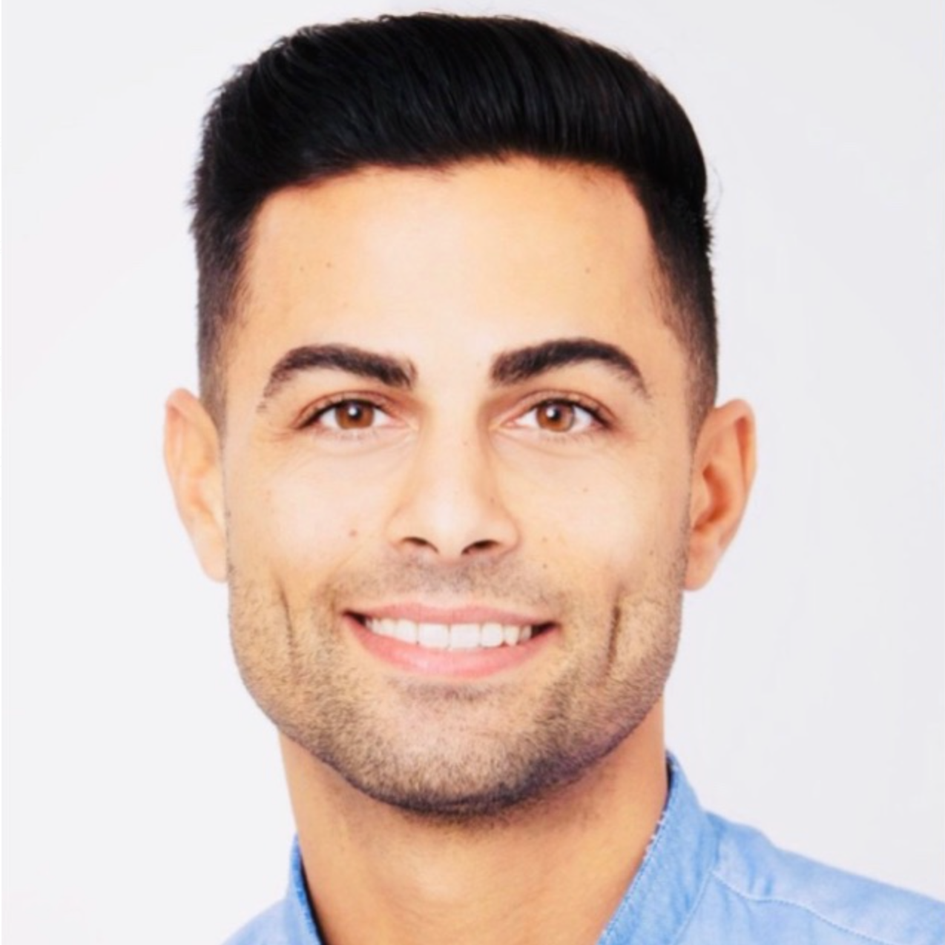



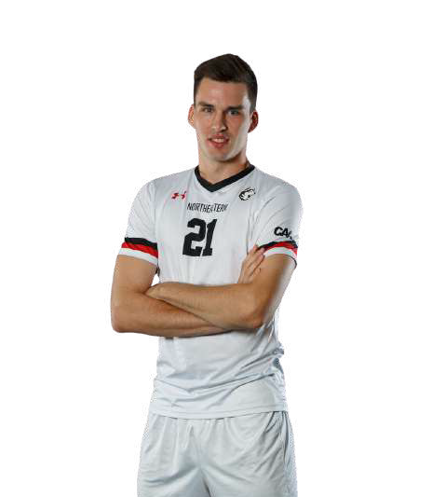
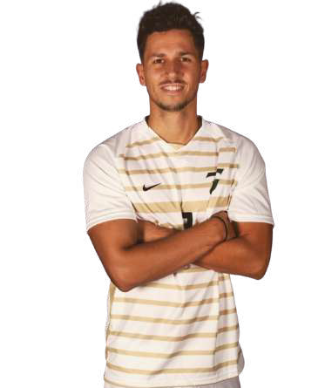
Persönliche Chanceneinschätzung
Spieler XY
Experte
Dein mögliches Stipendium!
Agostino Faga
80%
Sport etc.
Du bekommst bis zu
Was beinhaltet das Stipendium?
Die Universität bezahlt Unterrichtskosten, Studiengebühren, Lehrbücher (Wert: ca. 20.000€ pro Jahr)
80% Wohnung + verpflegung
80 %
1
der Studiengebühren und
Lebenshaltungskosten bezahlt.
2
Die Universität bezahlt die Kosten für Wohnung, Essen und aller weiteren Lebenshaltungskosten (Wert: ca. 10.000 € Pro Jahr)
80% Studiengebühren
3
Was beinhaltet das Stipendium noch: (Wert ca. 10.000 € pro Jahr)
Trainings - und Matchbekleidung Schuhe (Fußballschuhe, Laufschuhe)
Unbegrenzter Zugang zu hochmodernen Trainingseinrichtungen und physiotherapeutischer Betreuung
Zusammenarbeit mit Ernährungsberatern, Krafttrainern und Mentaltrainern
Kosten für Krankenversicherung
Kostenlose Reisen zu Wettkämpfen inkl. Hotelübernachtungen und zusätzliche Verpflegungspauschale
Kostenloser Nachhilfeunterricht
Wenn du dich für ein Sportstipendium in den USA entscheidest, unterstützt dich die Universität mit einem Stipendienpaket im Wert von bis zu jährlich ca. 40.000 CHF

Slide 4



Dein Weg zum Spitzenfussball- Fussball Stipendium USA
Ideale Kombination von Leistungssport und Studium
Sprung in den Profibereich
Förderung auf
Spitzenfussballlniveau
International anerkannter Studienabschluss
Finanzierung deines Studiums durch ein Fussball-Stipendium
Einmalige Auslandserfahrung
Perfektion deiner Englischkenntnisse

Slide 5



DER WEG ZU DEINEM SPORTSTIPENDIUM
GRUNDLAGEN LEGEN
U.S. COACHES PROMOTION
UNI - BEWERBUNG
VISA UND ABFLUG
Auswahl eines unserer Serviceangebote und Unterschrift unter den Vermittlungs-Vertrag
Evaluierung deiner Zeugnisse und akademischen Profils
U.S Trainer Gespräche
Unterschrift unter
den Stipendiumsvertrag
Bis 6 Wochen vor Abflug:
Planung und Ablegen der Tests
Botschaftstermin beantragen und absolvieren
Einreichen der Bewerbungsunterlagen
Sammeln von Videomaterial und Erstellung Athletenprofil
Erstes Videomaterial sichten
Übersetzung Zeugnisse
Bestätigung der Annahme
Flugbuchung
Evaluierung der Angebote
Anmeldung Sportverband
Einholen der konkreten Stipendienangebote
Visumserhalt
Testvorbereitung
KOFFER PACKEN UND ABFLUG IN DIE USA
ENTSCHEIDUNG

Slide 6

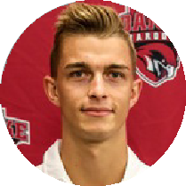
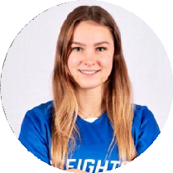


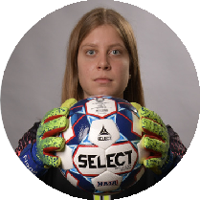
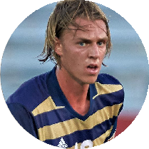
Erfahre was andere
Athleten über unseren Service berichten
Ich blicke auf ein wunderschönes halbes Jahr
zurück und bedanke mich beim
Sport-Scholarships Team für ihre Arbeit, denn man braucht all diese unterstützende Leistung, um sich diesen Traum zu verwirklichen. Sie wissen genau auf was es darauf ankommt und konnten schon sehr gute Einblicke geben, welche dann bei der Ankunft auch wirklich eintrafen.
Die Zusammenarbeit mit Sport-Scholarships war wirklich gut, Ihr habt mir bei allen Fragen geholfen und wart immer sehr gut zu erreichen, was ich wirklich sehr schätze. Ich denke auch, dass ich wirklich von eurem grossen Netzwerk, das ihr hier in Amerika habt, proﬁtieren konnte. Auch in der ungewissen Zeit im Sommer 2020 habt ihr so gut ihr konntet informiert und geholfen, dass der USA Aufenthalt doch klappt, vielen Dank nochmals an dieser Stelle!
Tim Leuenberger
Nicole Tiller
In der ganzen Freude und Aufregung darf natürlich nicht vergessen werden, dass durch die Unterstützung und die Betreuung des Sport-Scholarships Team der ganze Prozess vor meinem Aufenthalt sehr angenehm gestaltet wurde und ich bei Fragen immer einen Ansprechpartner hatte und das auch jetzt noch so ist, falls es gebraucht wird
Ich möchte hiermit ein großes Dankeschön an das ganze sport-scholarships-Team aussprechen, die mich perfekt auf dieses Abenteuer vorbereitet haben und mir diesen Traum ermöglichten.
Vielen Dank für die wunderbare Betreuung!
Fiona Schips
Jeremy Bischoff

Slide 7


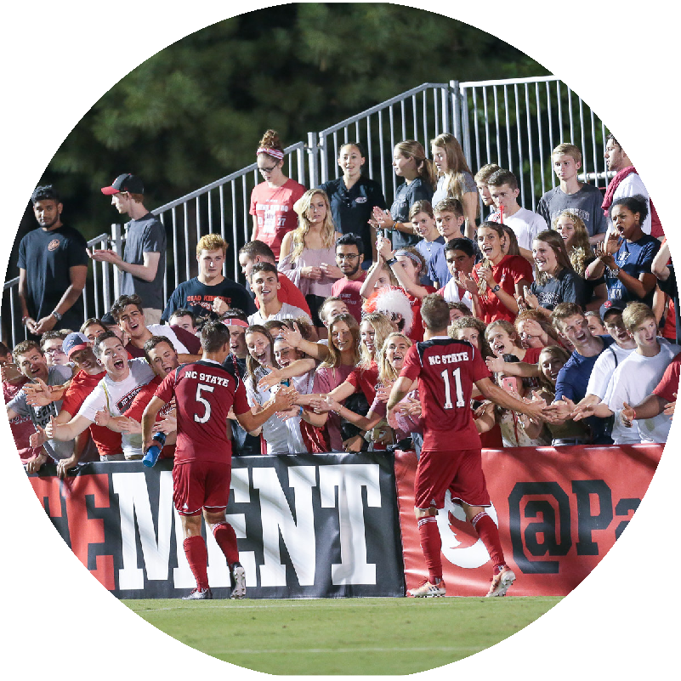



Hast du Fragen oder möchtest du uns etwas mitteilen? Zögere nicht uns zu kontaktieren.
Kontakt
+41 71 642 12 89
info@sport-scholarships.ch
www.sport-scholarships.ch
Sport Scholarships Schweiz - Zurich
Folge uns auf Instagram: @sport_scholarshipsschweiz

